Slide 1
Møte 3
Instrumentering Tobeinet robot

Slide 2
Godkjenning møteinnkalling og saksliste
Neste møte og rom/tids ønsker?

Slide 3
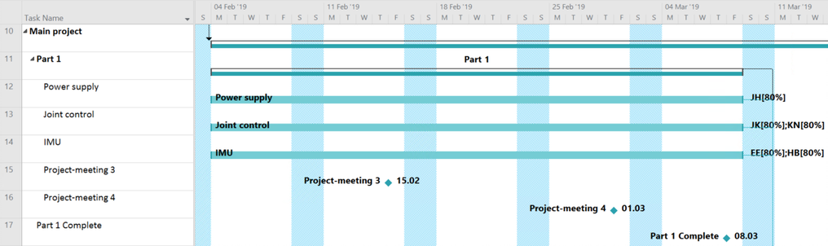
Status og progresjon, 11.02

Slide 4
POWER SUPPLY

Slide 5
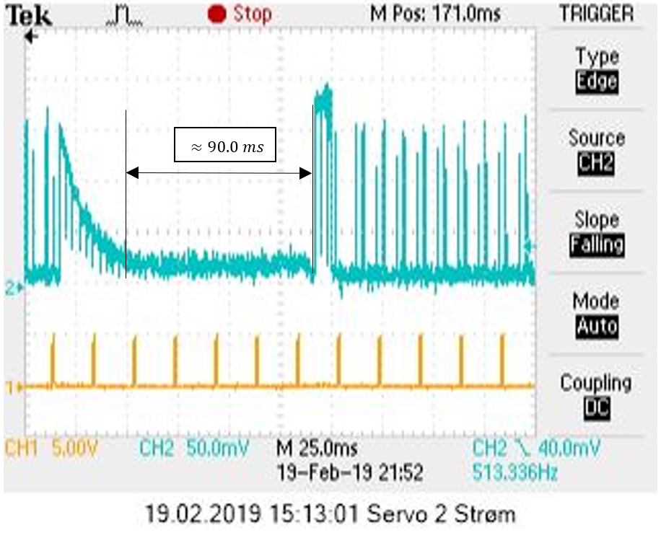
ServoControl
Grenseverdier PWM
Strømmåling
Malfunction

Slide 6
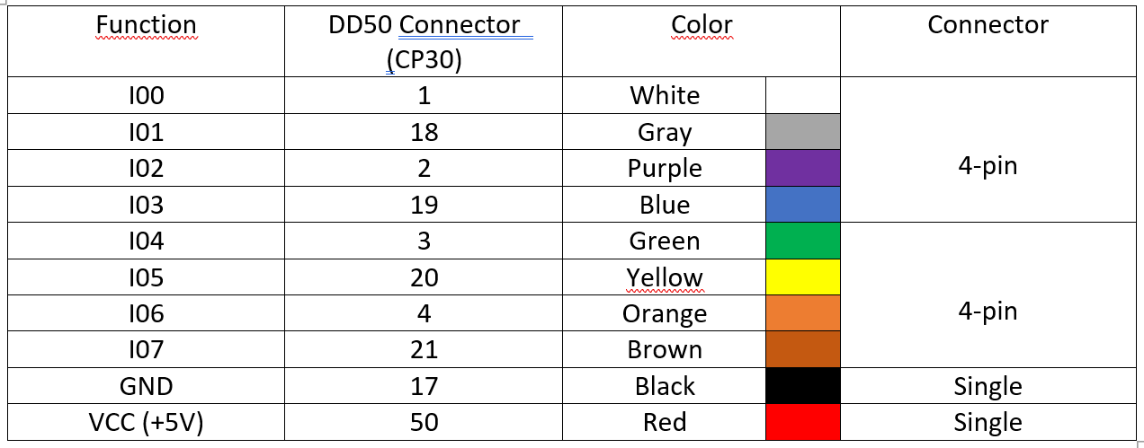
ServoControl Dspace
SAMPLE TIME settes manuelt
Set_param(gsc,’BlockReduction’,’off’)

Slide 7

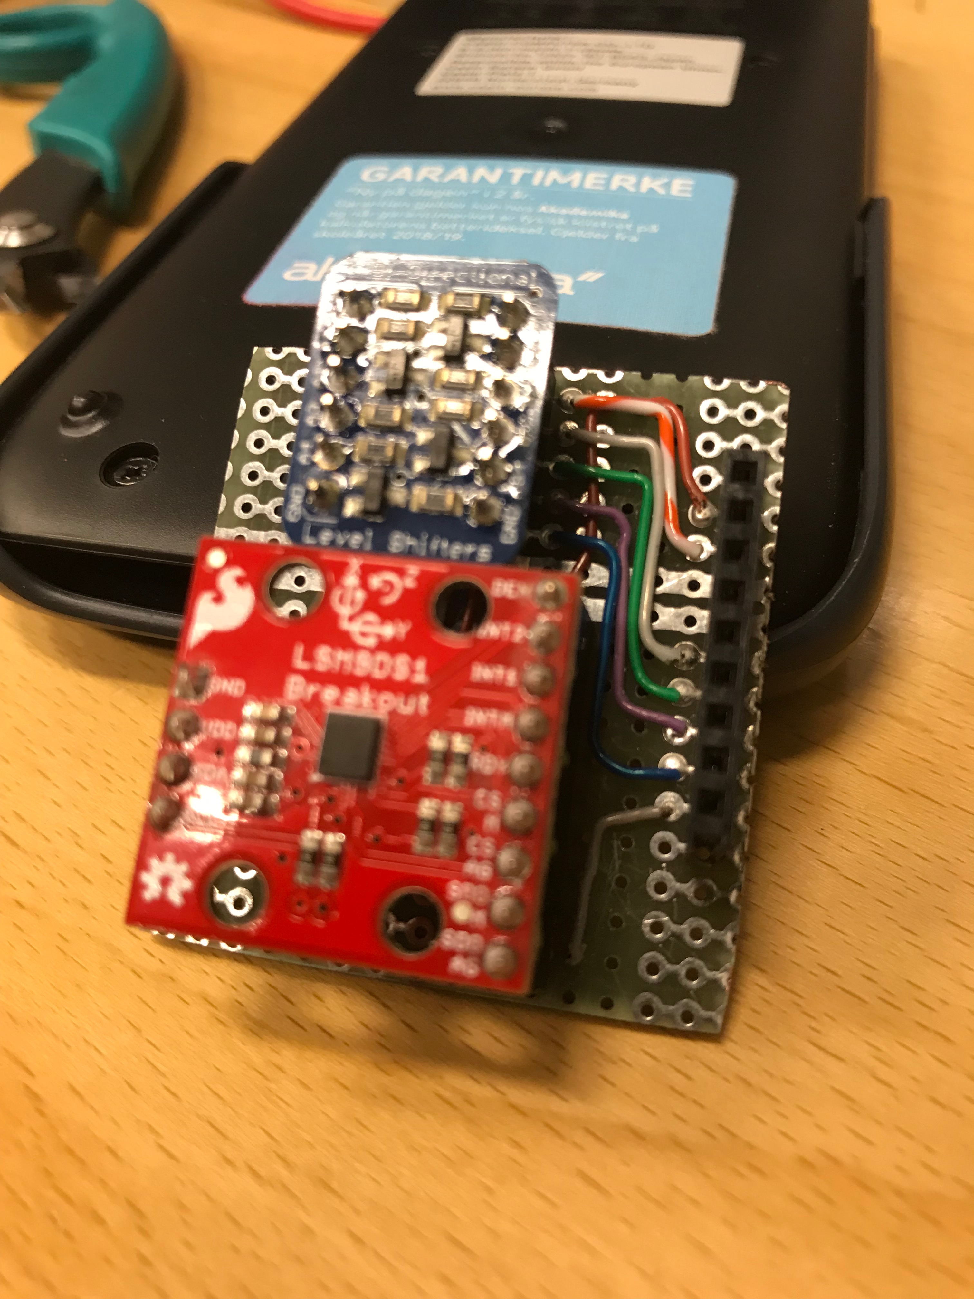
IMU Med Arduino
It works
Level Converter
3D-print success?

Slide 8
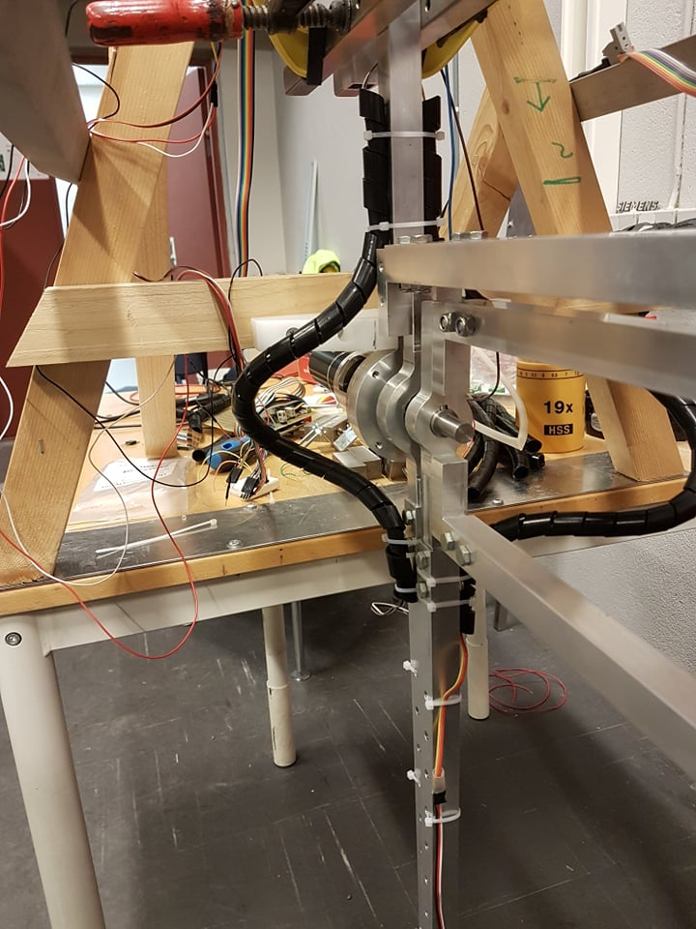
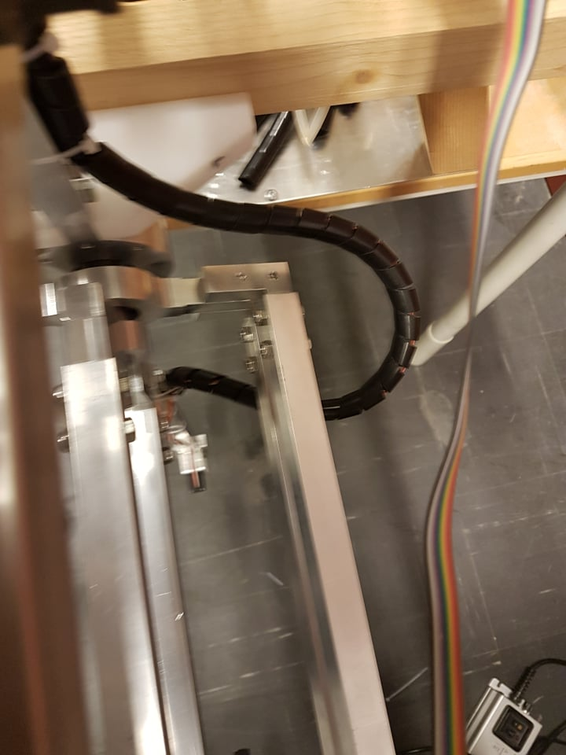
WIring

Slide 9
Signering Avtale
Revidert samarbeidsavtale

Slide 10
Eventuelt ?

Slide 11
Evaluering av møtet

